Slide 1

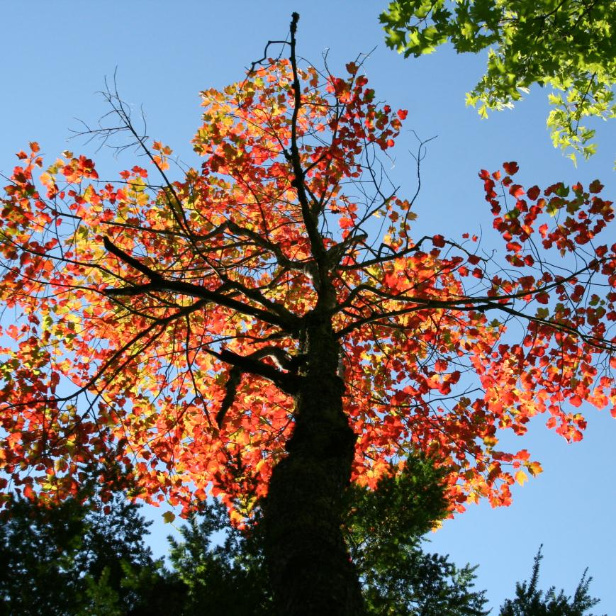
Hedera helix je naziv za: a)Bršljan b)Visibabu c)Mrkvu
Provjeri odgovor!

